Slide 1


Desierto de Ferlo
Es un desierto en el África occidental parte de la república de Senegal.
Esta al sur de la cuenca del Senegal, está situado en la zona norte del país y forma parte del Sahel. Con escasa vegetación no es inferior a un tercio de la superficie total de Senegal. El área toma su nombre del río del mismo, Ferlo.
Tiene un terreno arenoso plano, con pequeñas zonas arcillosas. La Reserva es atravesa por varios ríos intermitentes, incluyendo al Ferlo. En la estación de lluvias, las pequeñas lagunas y estanques que se forman permiten grandes concentraciones de animales.
Dicen, los que la conocieron, que el Ferlo era una tierra verde y fértil hace más de 50 años. Hoy es una de las zonas más afectadas por la desertificación y el cambio climático. En 2007 el Gobierno de Senegal crea la Agencia Nacional de Gran Muralla Verde para desarrollar un plan de acción que contribuya a detener el avance del desierto y asistir a la población más afectada. El Ferlo, muy castigado por la falta de lluvia durante décadas, acoge con esperanza el proyecto que quiere recuperar el sistema socio ecológico perdido, un vergel que se transformó en desierto.

Slide 2


Slide 3
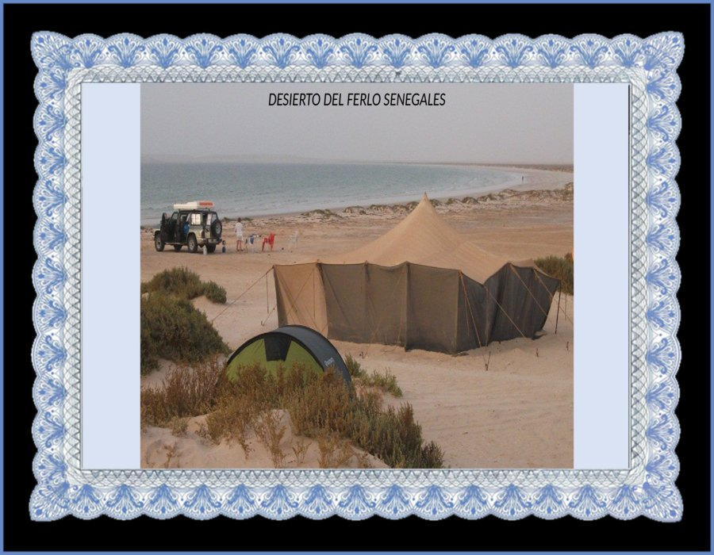

Slide 4
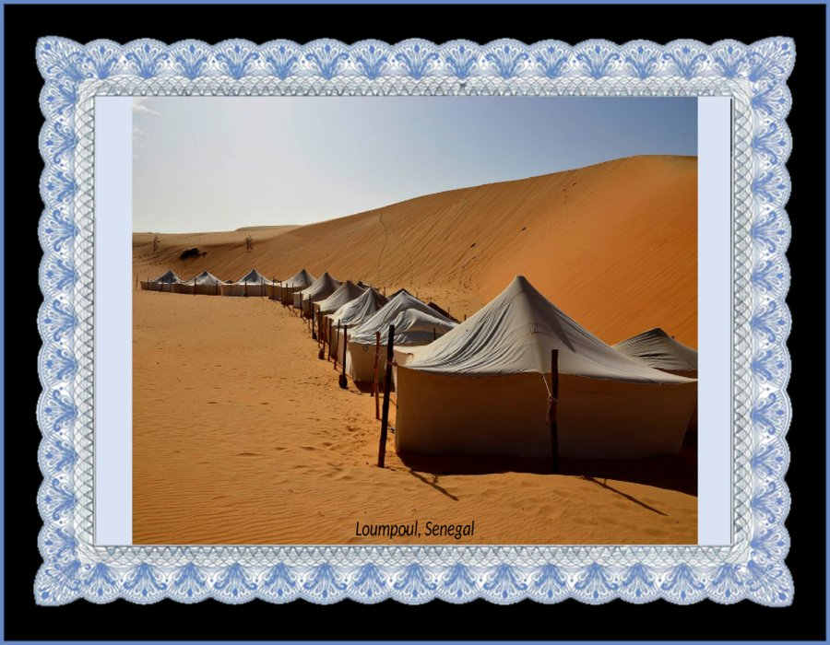

Slide 5
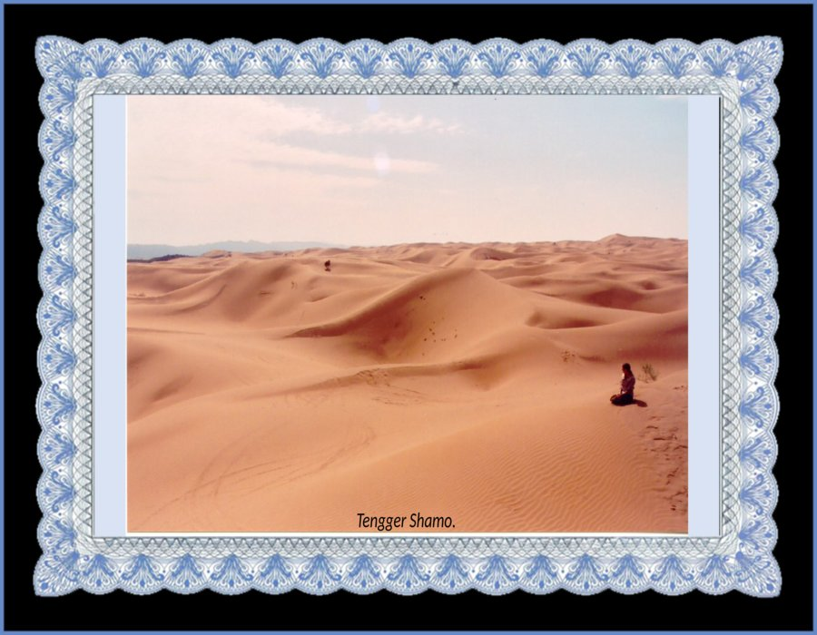

Slide 6
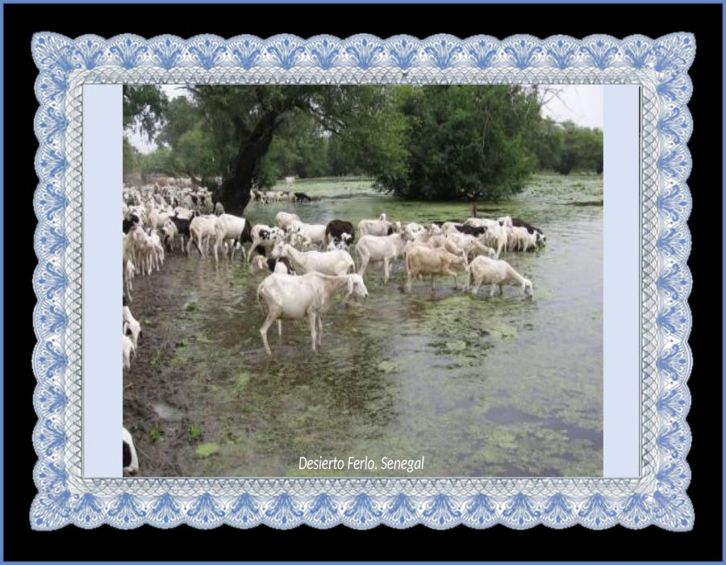

Slide 7
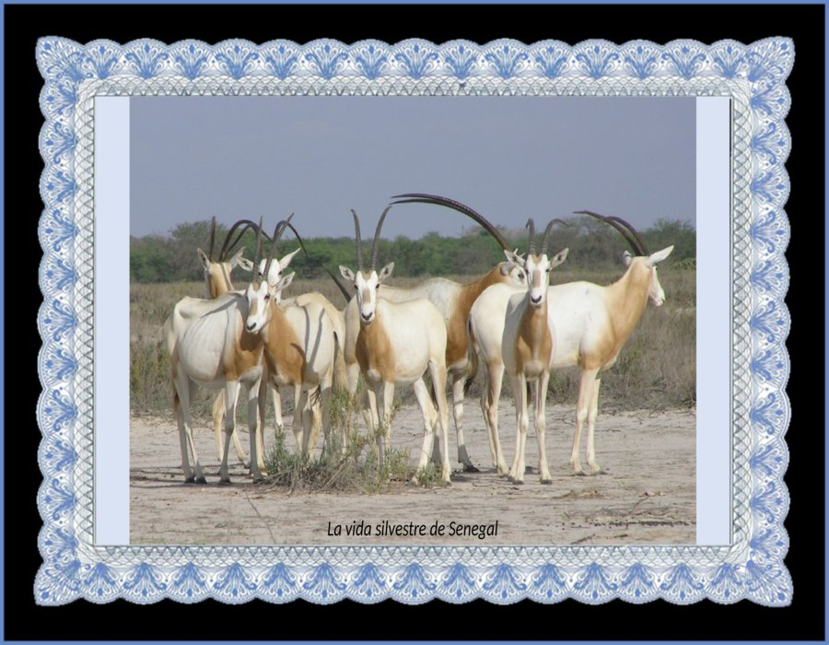

Slide 8
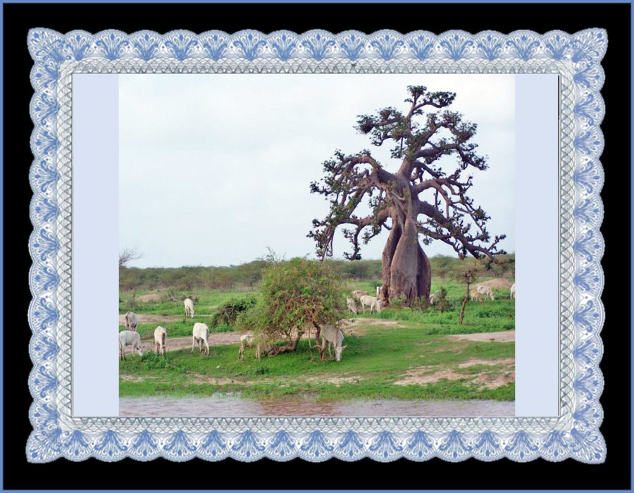

Slide 9
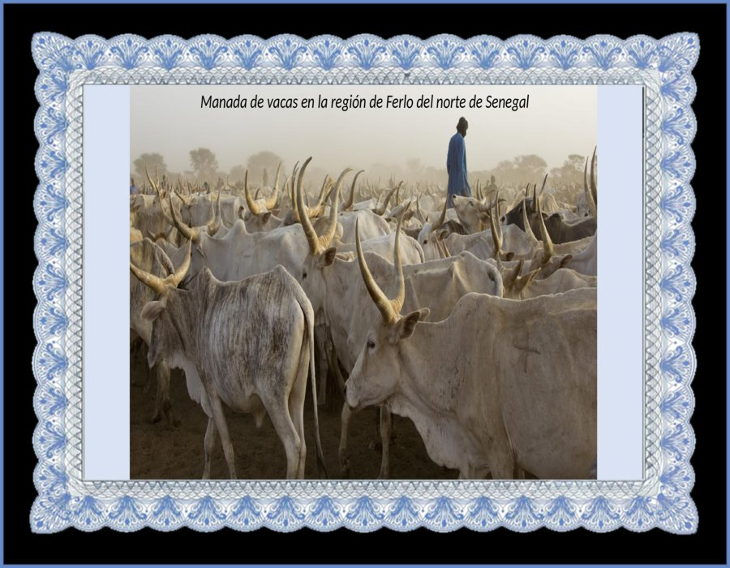

Slide 10
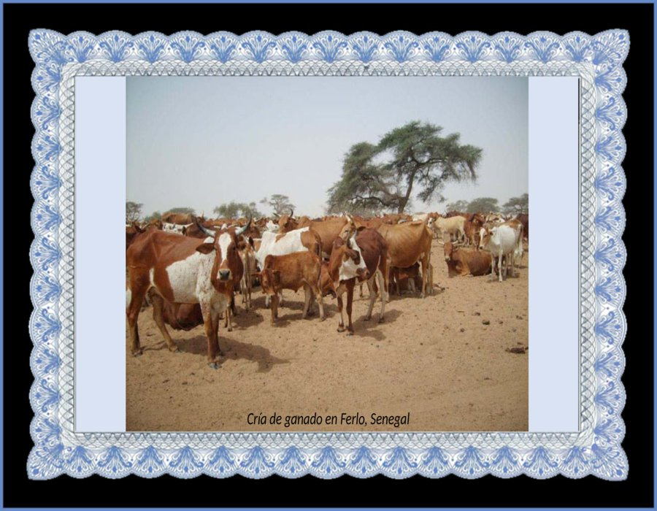

Slide 11
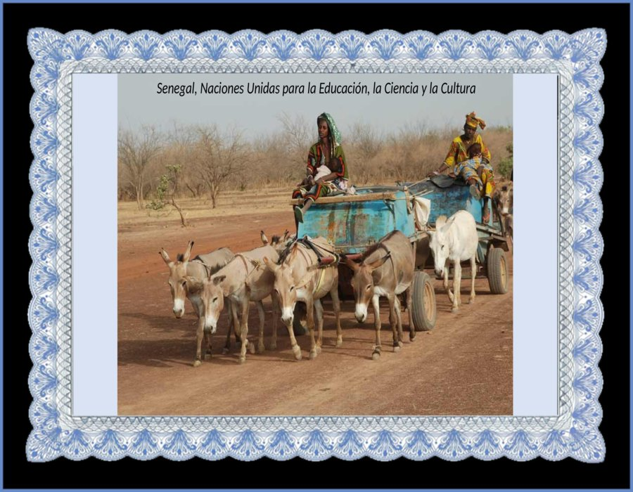

Slide 12
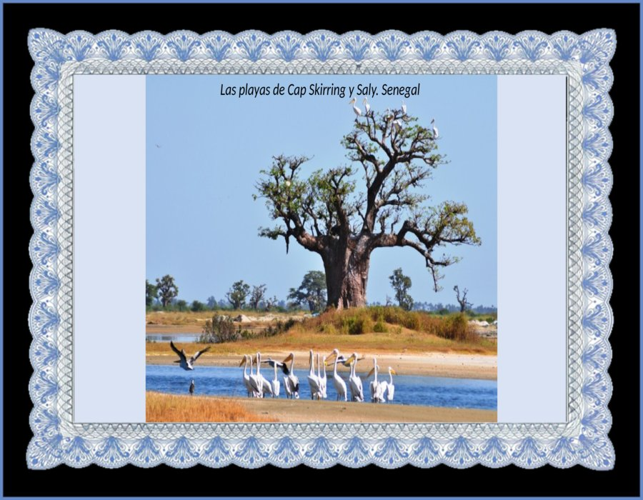

Slide 13
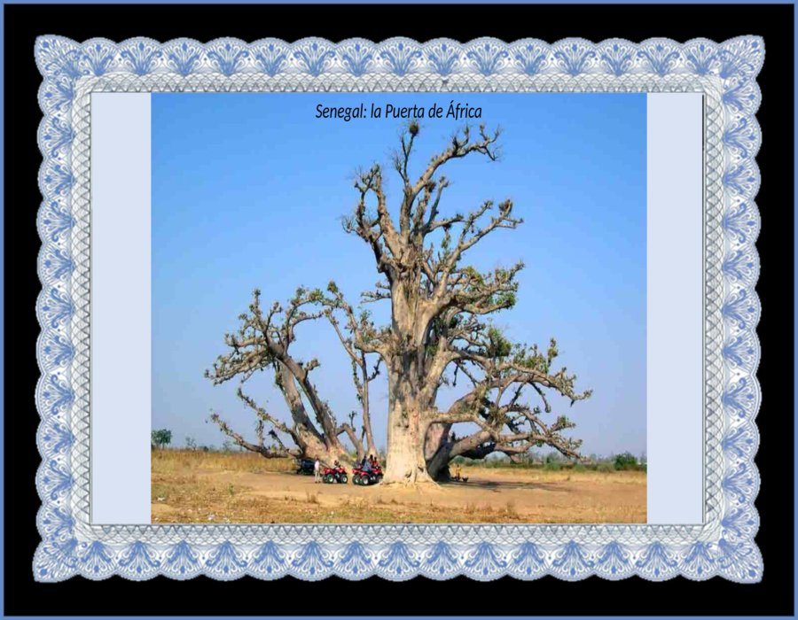

Slide 14
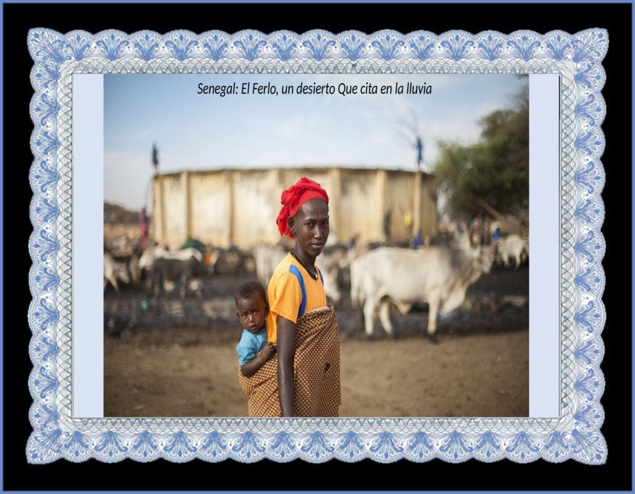

Slide 15
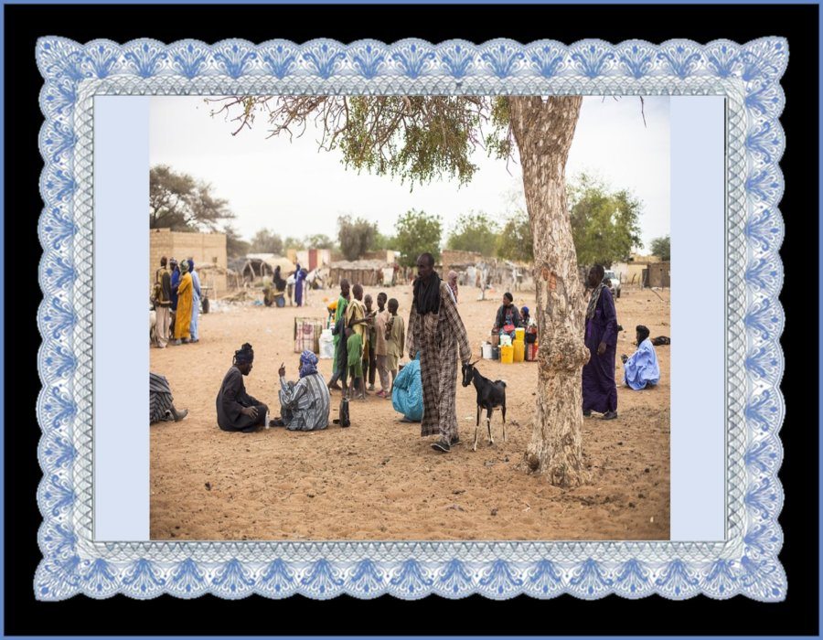

Slide 16
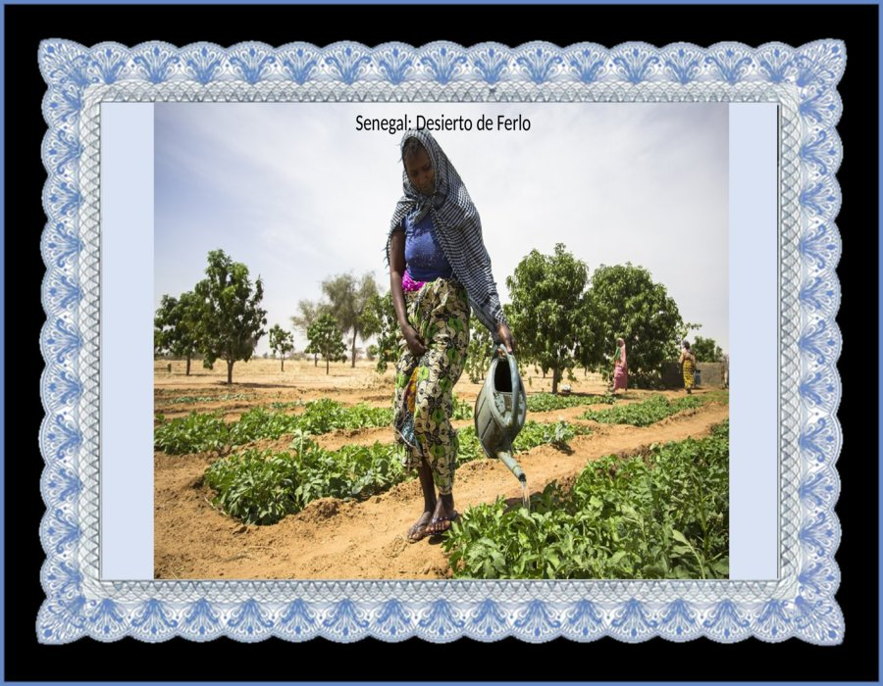

Slide 17
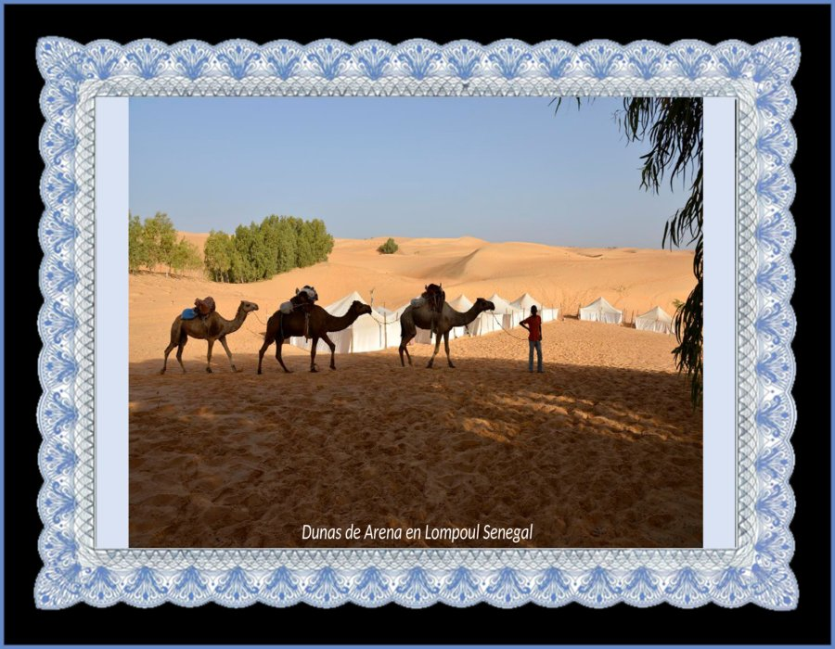

Slide 18
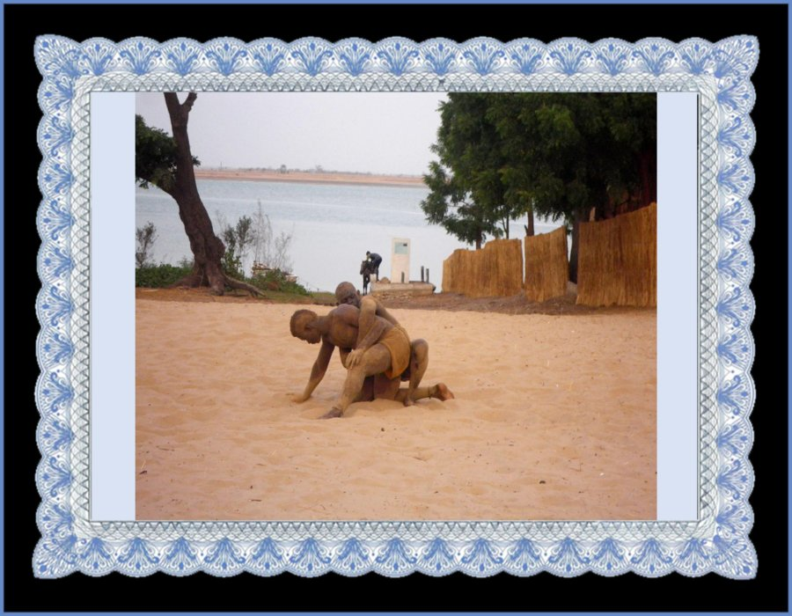

Slide 19
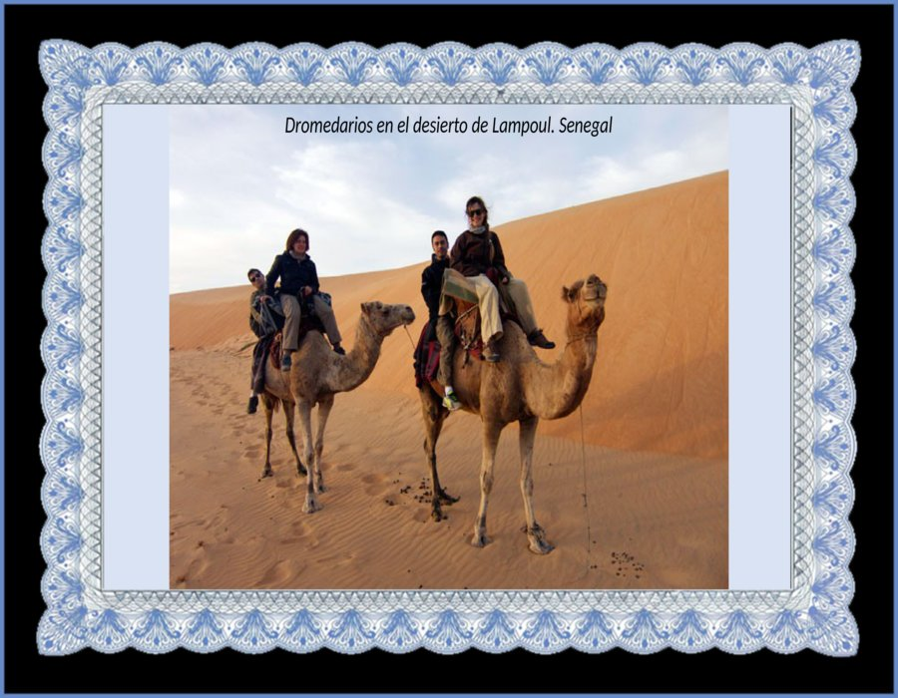

Slide 20
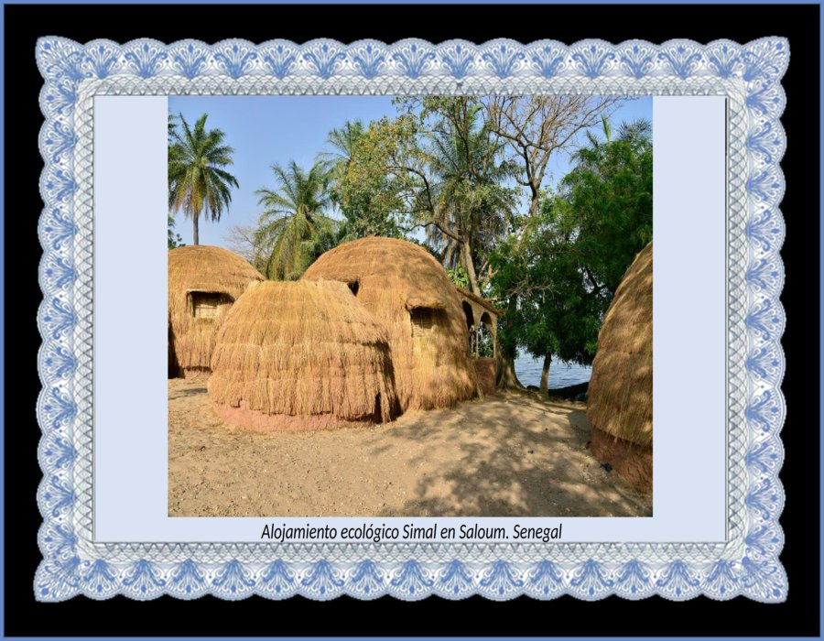

Slide 21
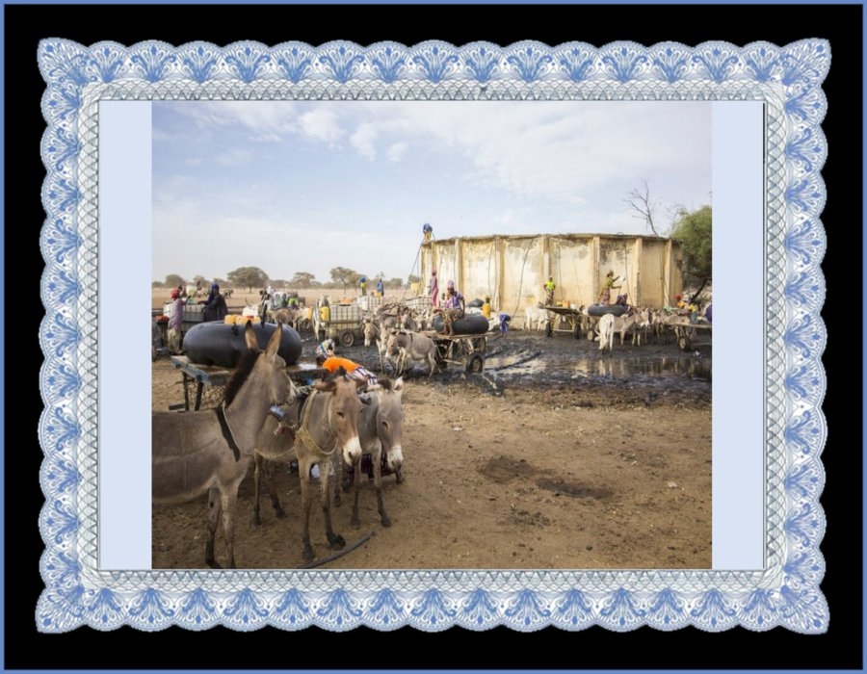

Slide 22
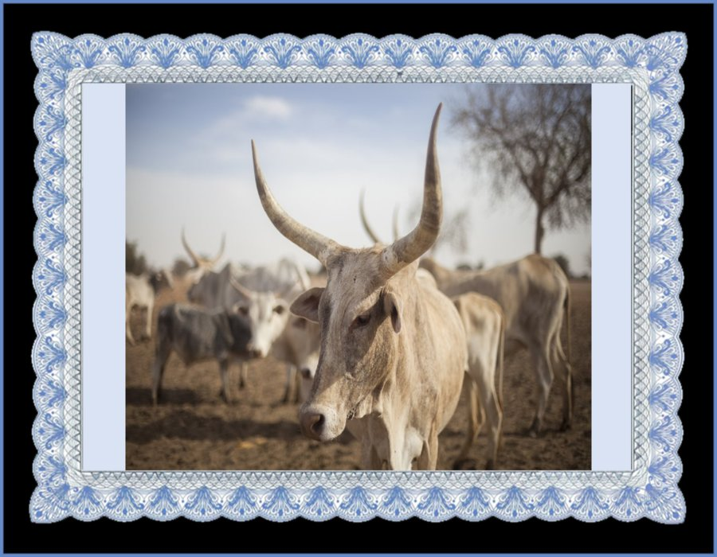

Slide 23
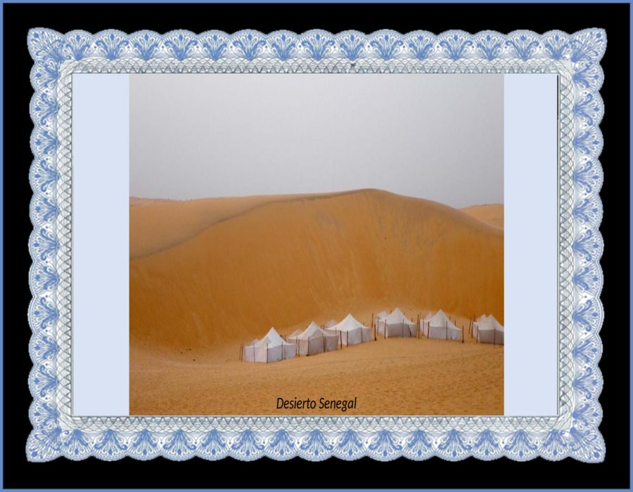

Slide 24
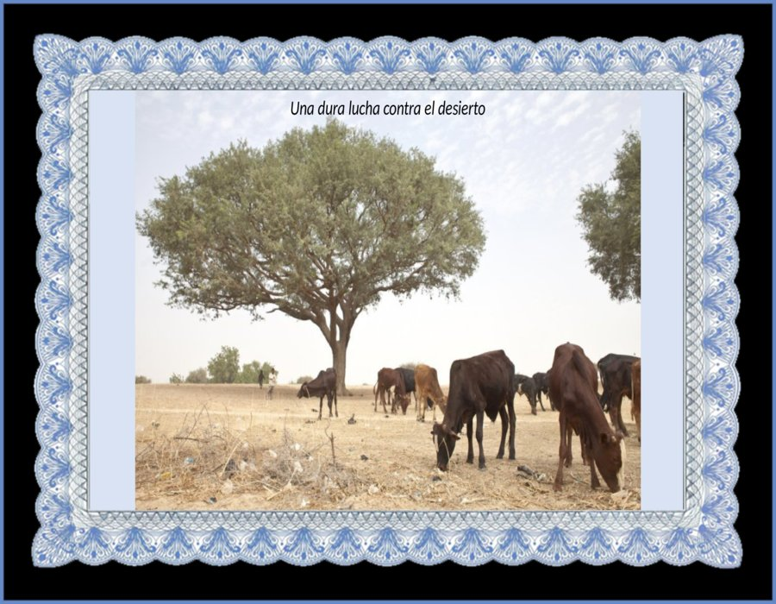

Slide 25
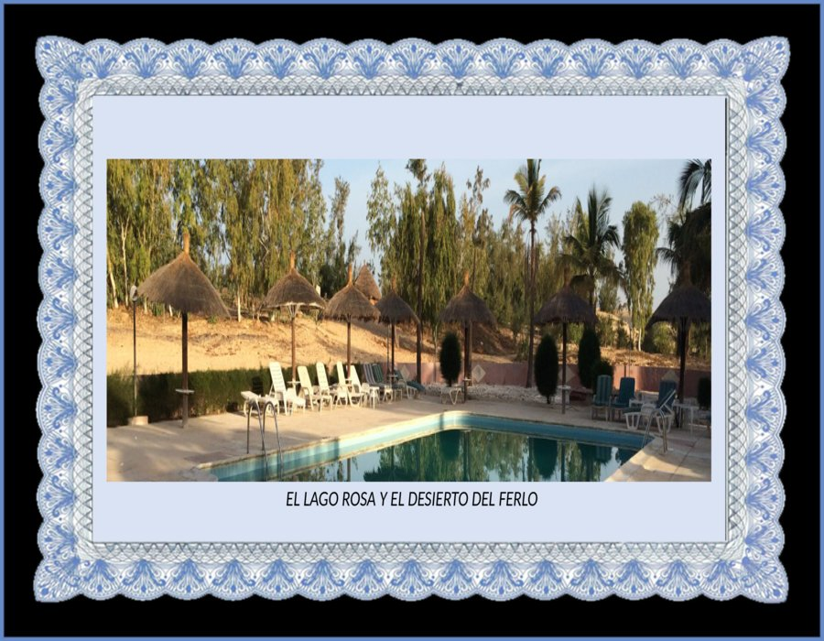

Slide 26
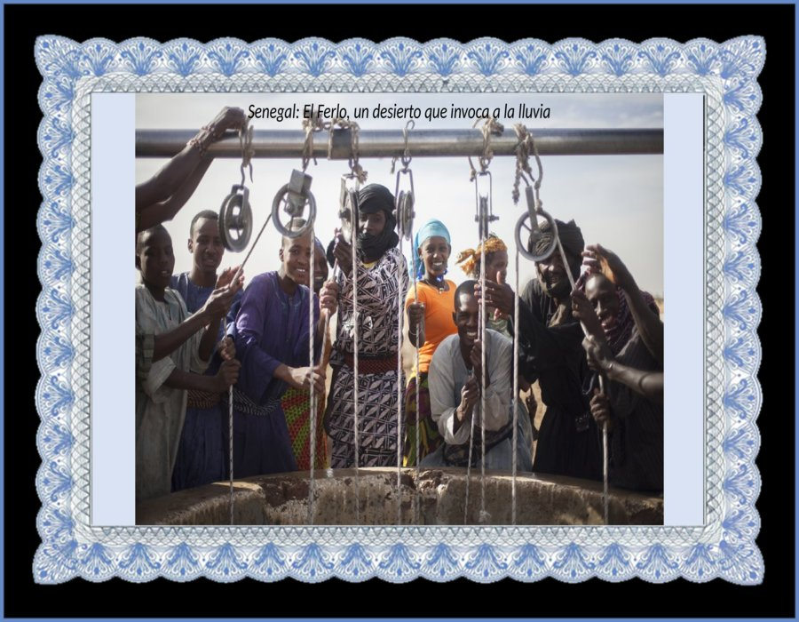

Slide 27
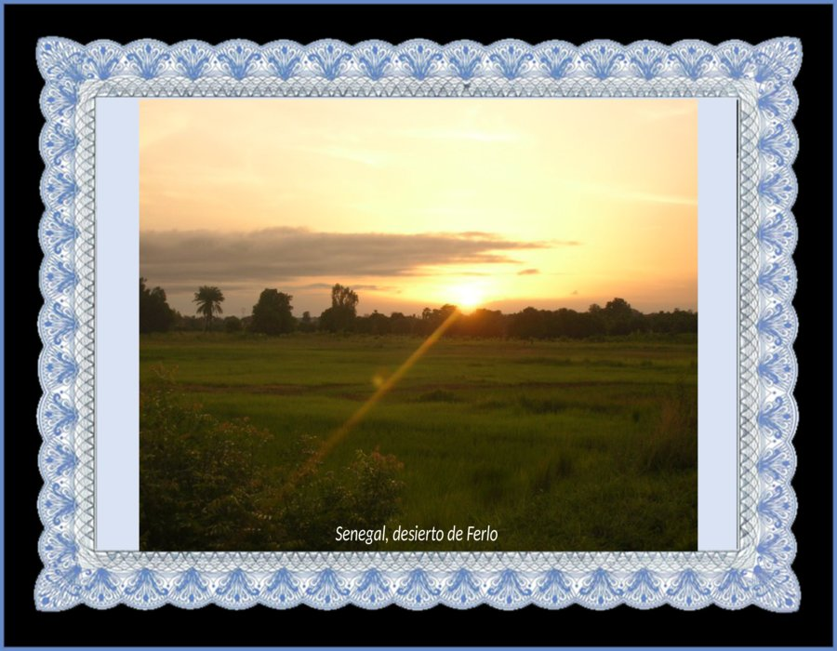

Slide 28
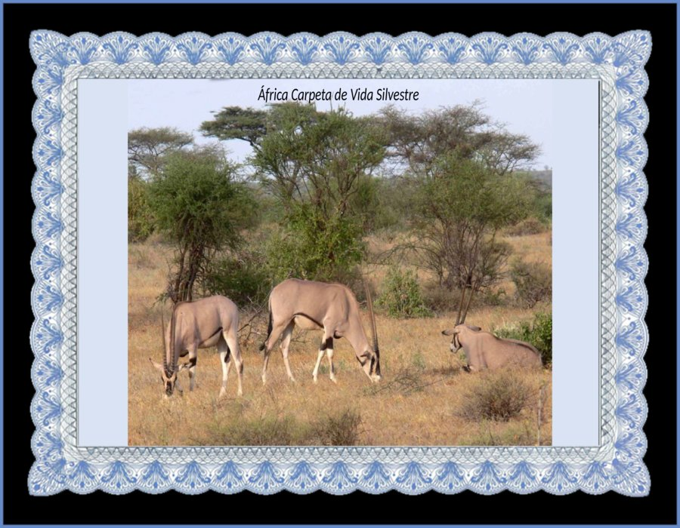

Slide 29
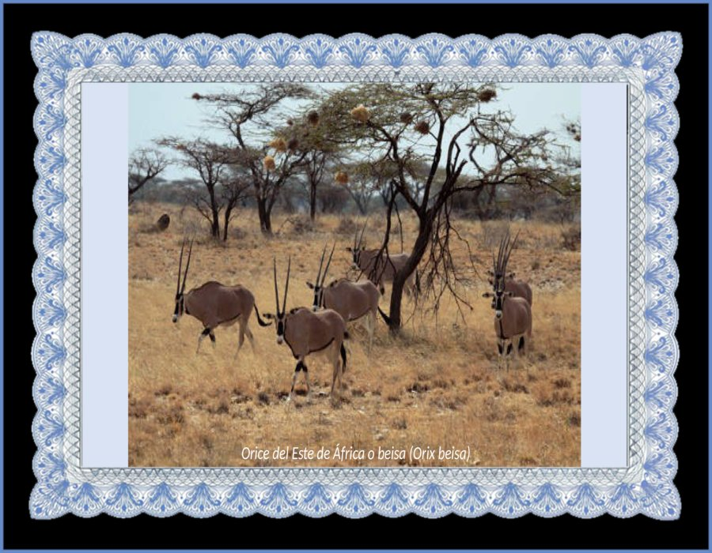

Slide 30
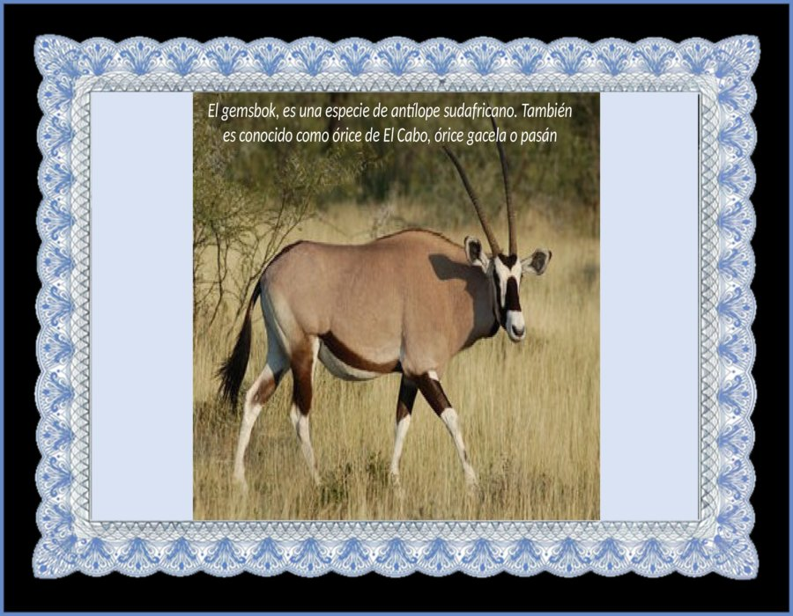

Slide 31
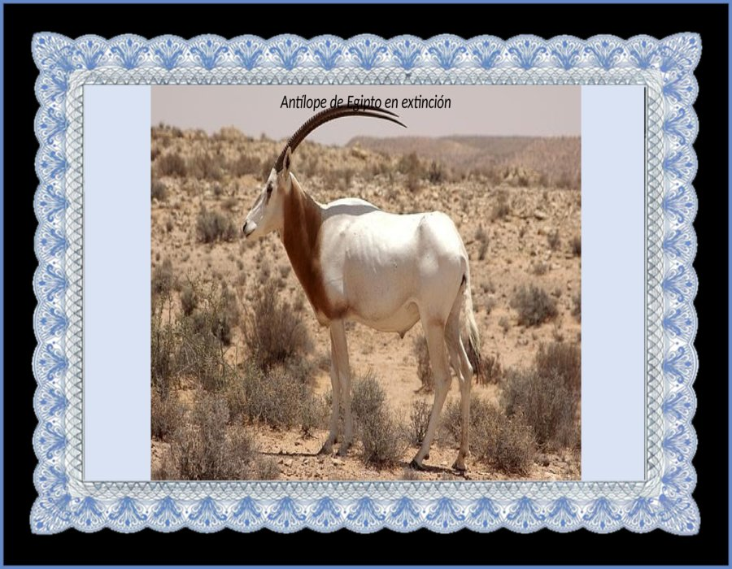

Slide 32
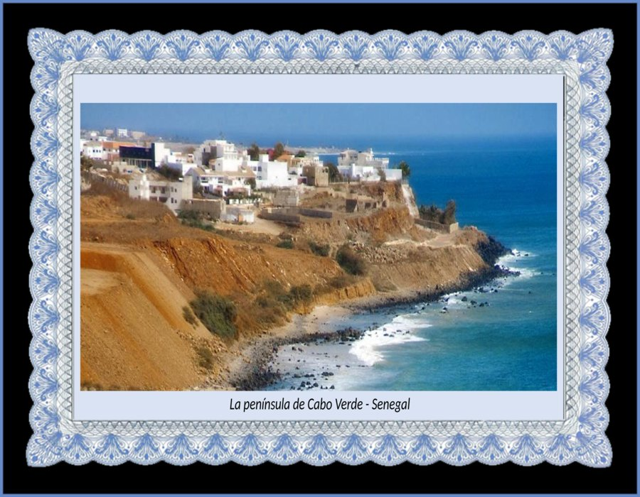

Slide 33
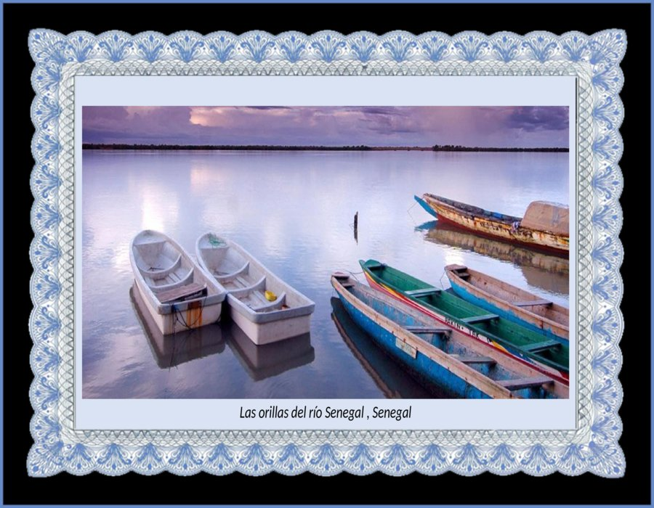

Slide 34
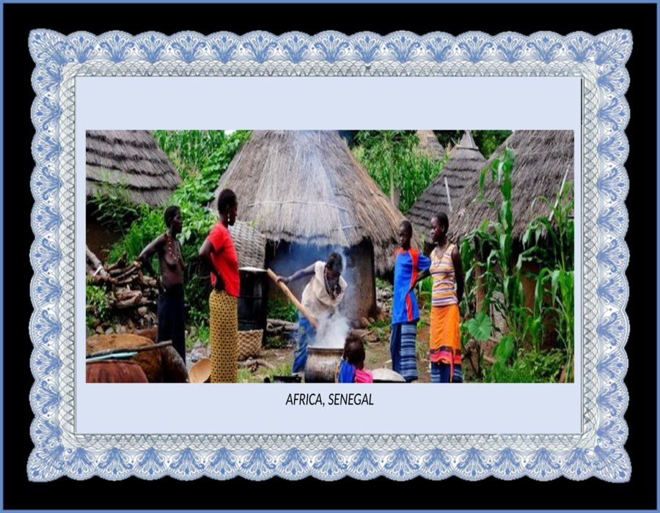

Slide 35
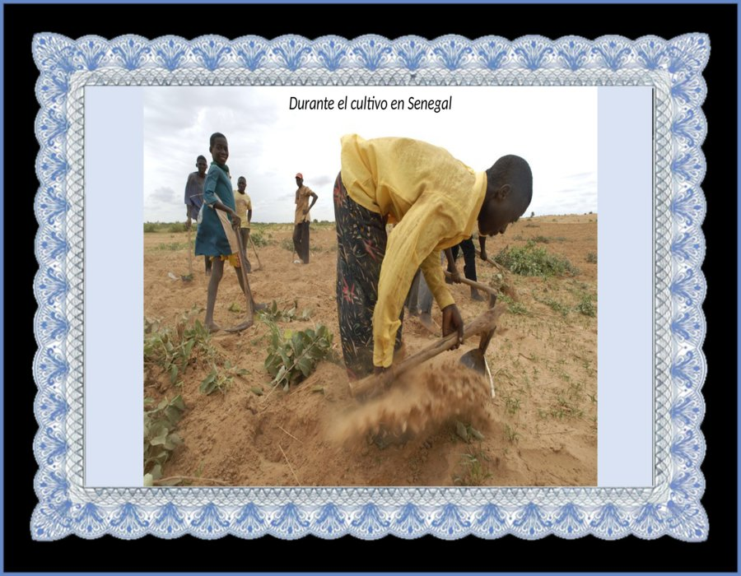

Slide 36
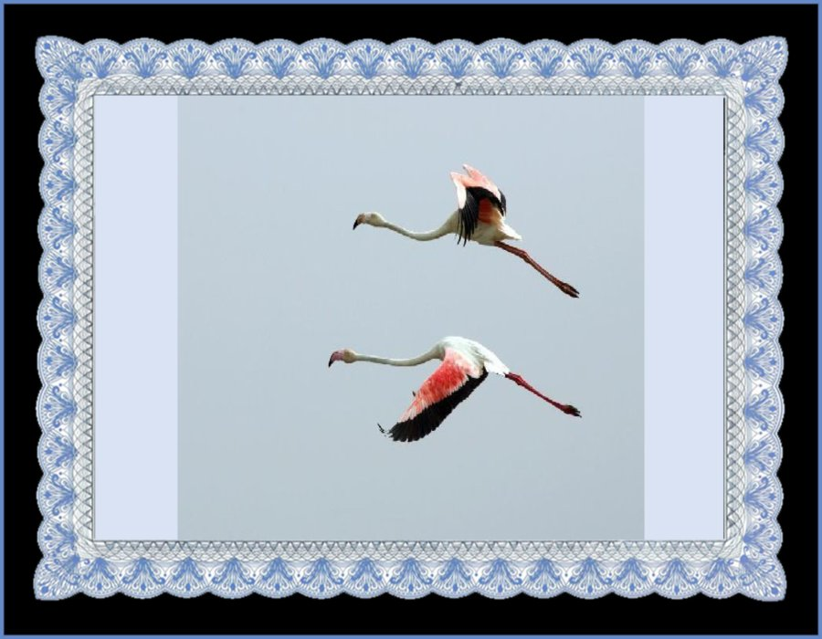

Slide 37
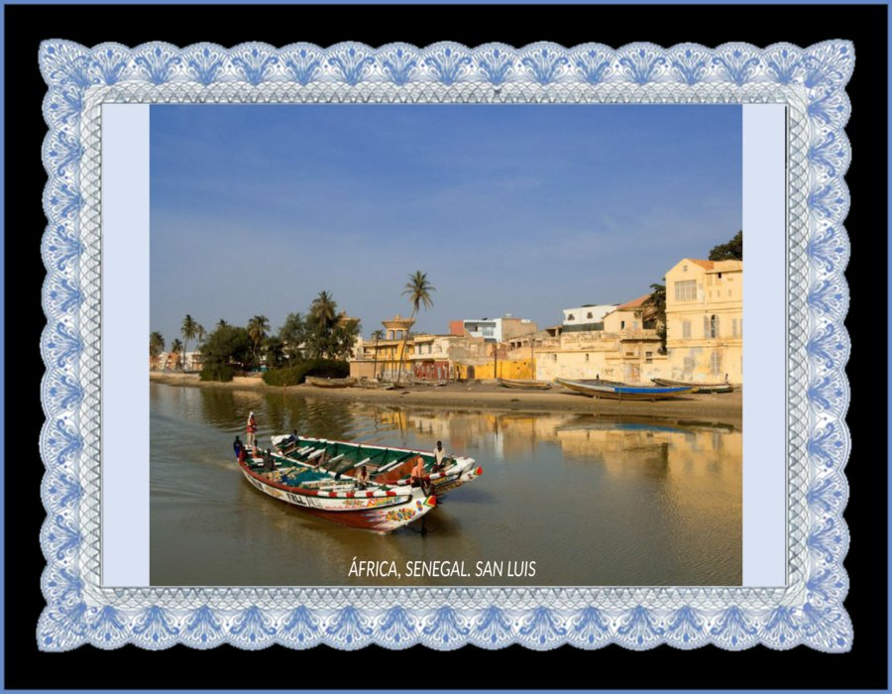

Slide 38
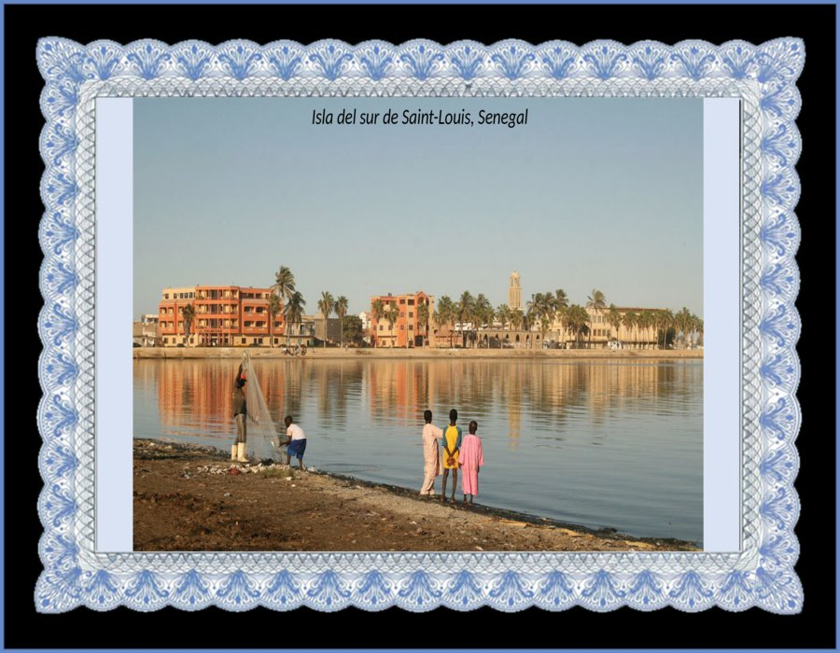

Slide 39
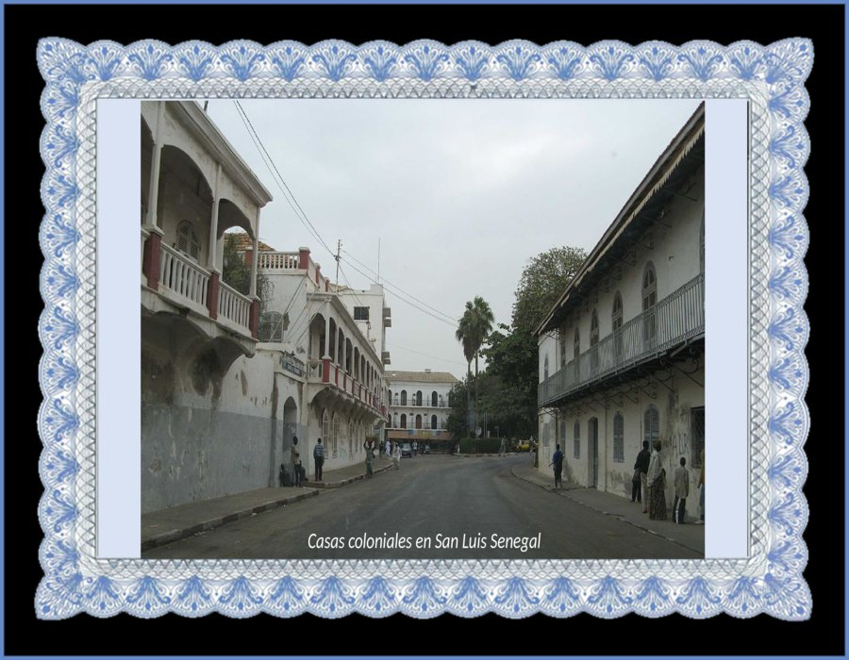

Slide 40
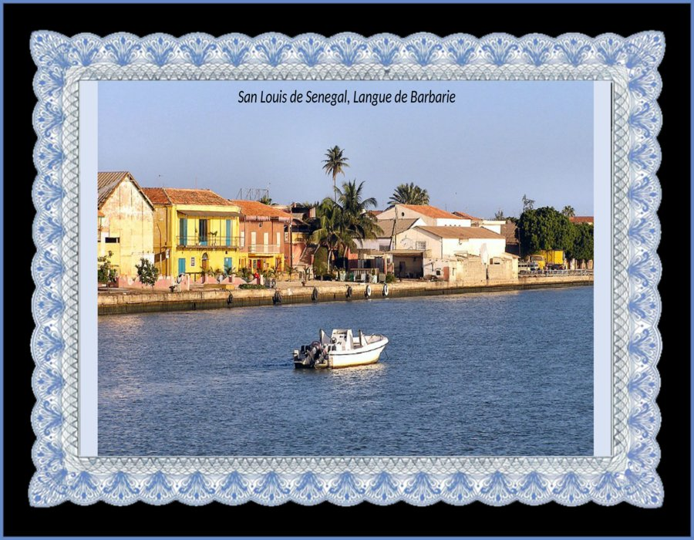

Slide 41
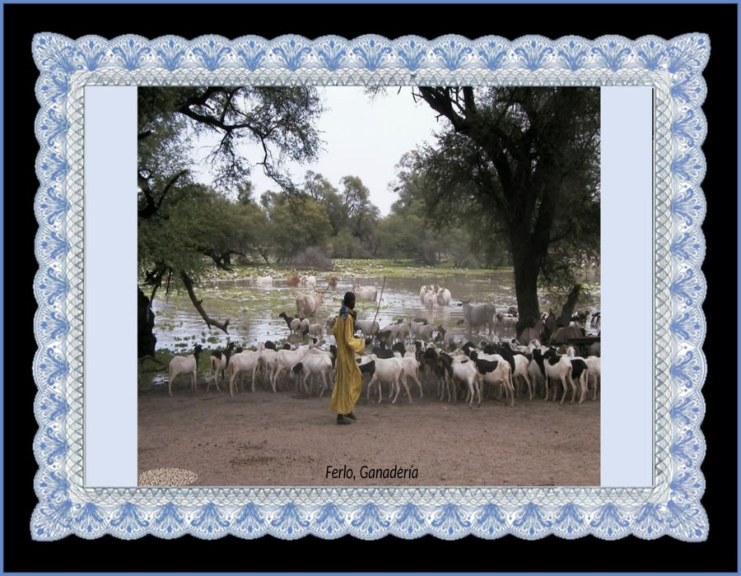

Slide 42
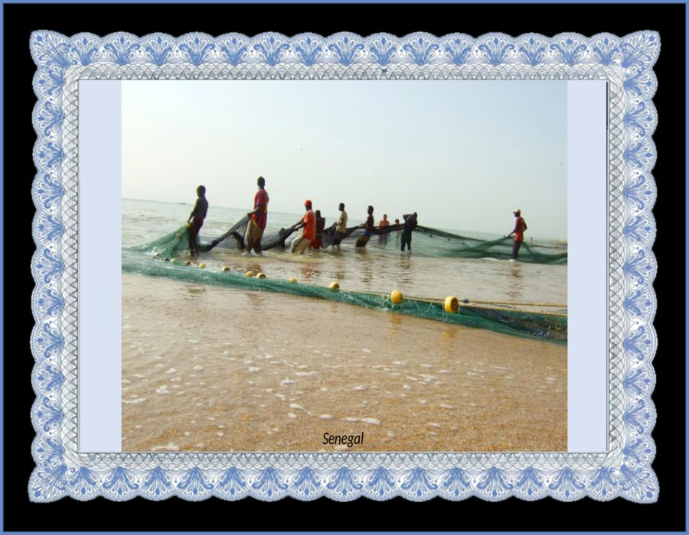

Slide 43
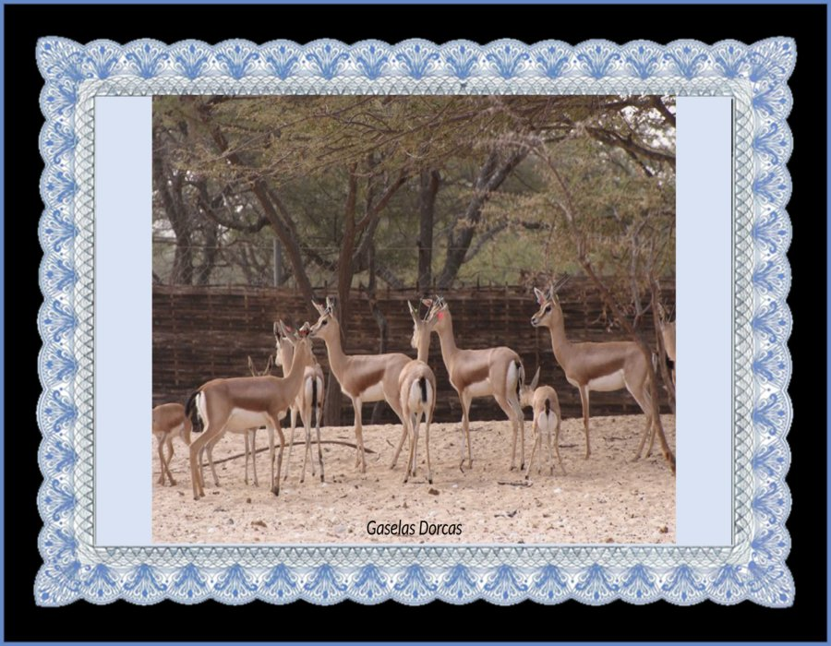

Slide 44
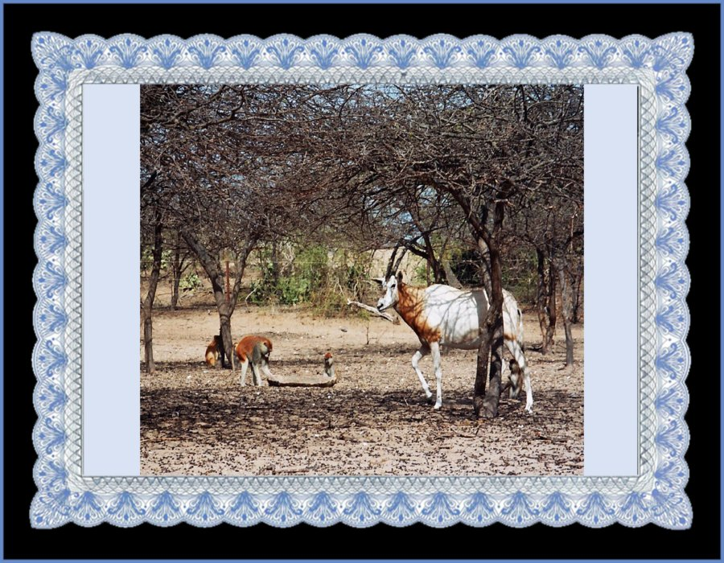

Slide 45
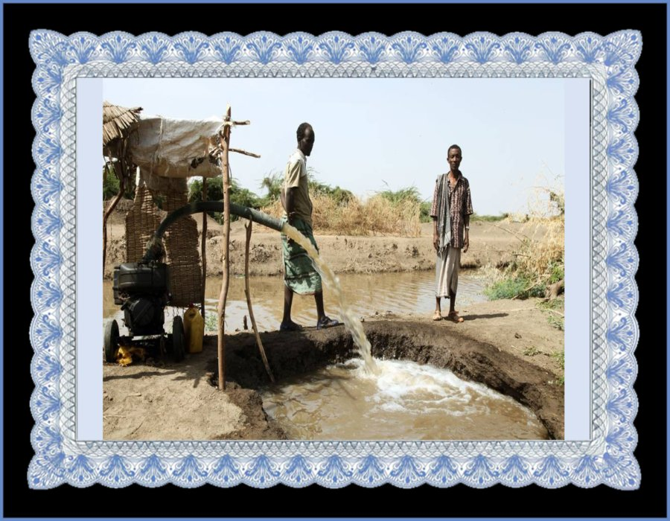

Slide 46
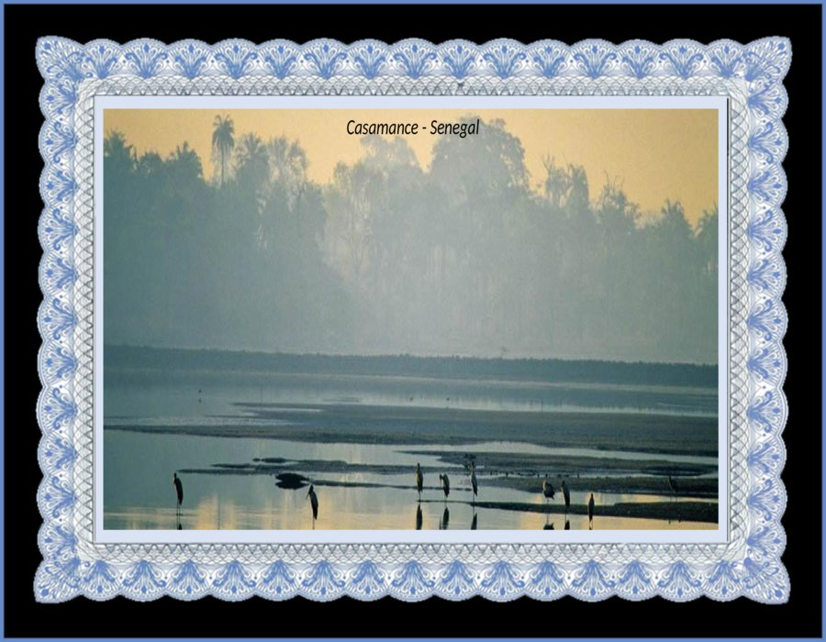

Slide 47
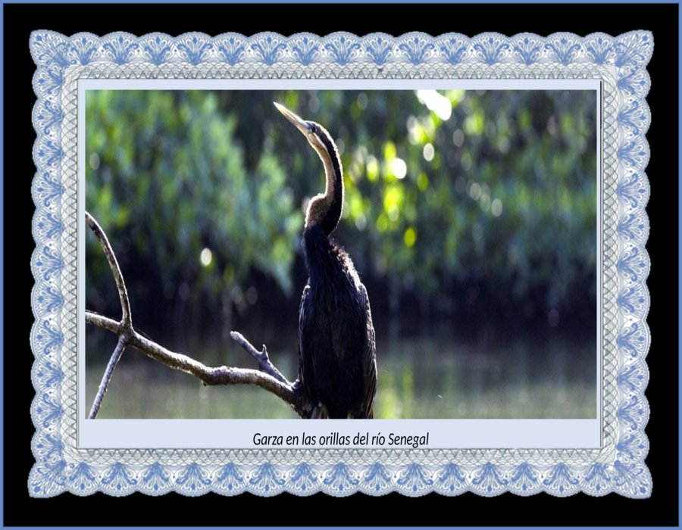

Slide 48
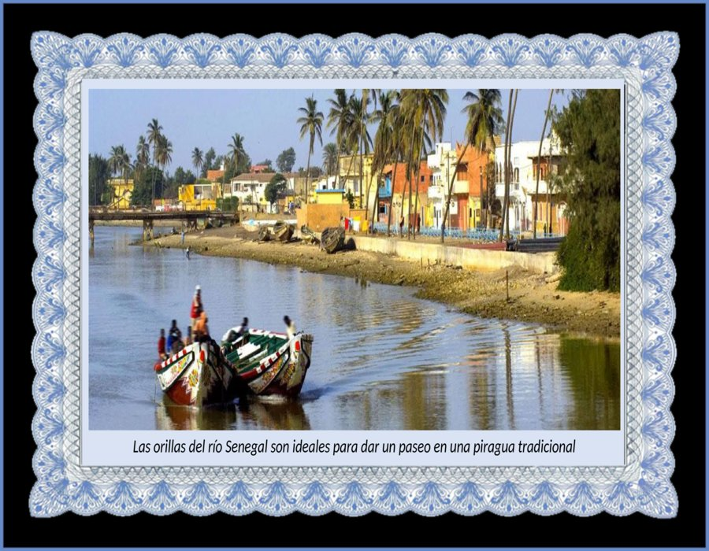

Slide 49
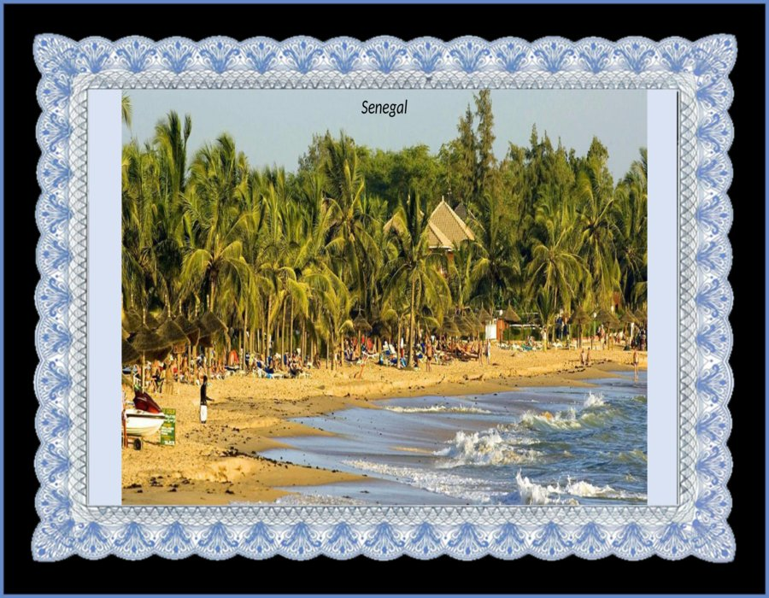

Slide 50
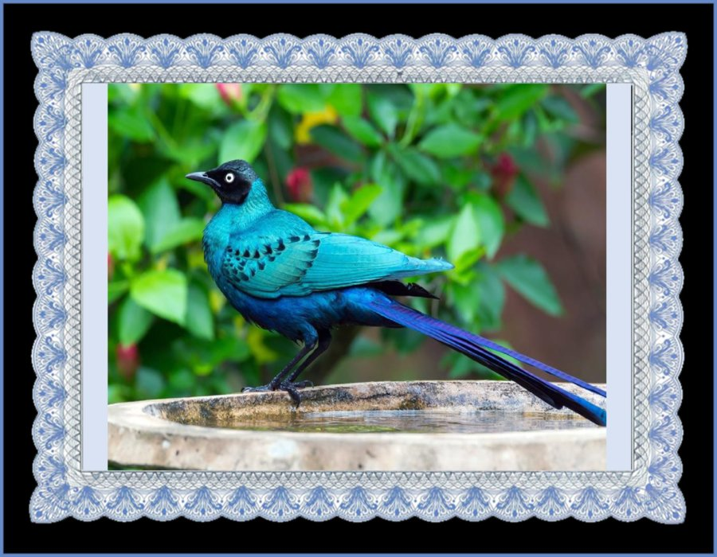

Slide 51
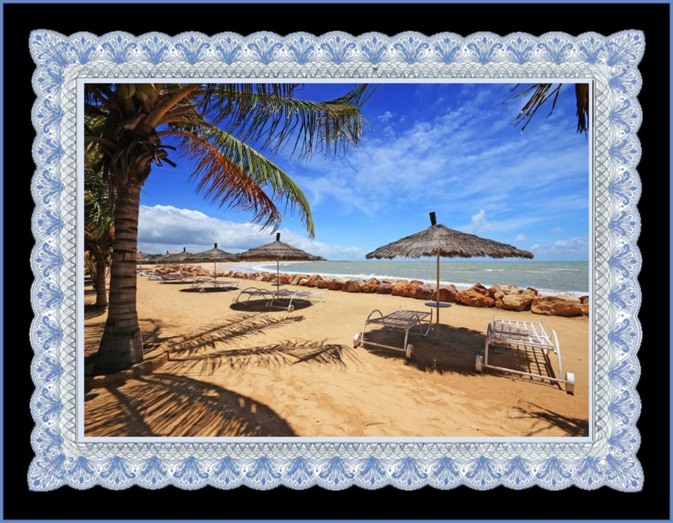

Slide 52
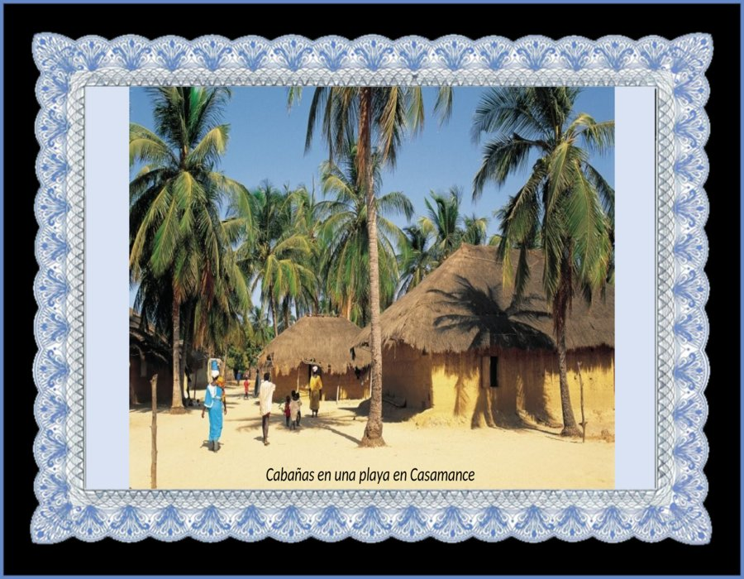

Slide 53


Slide 54


Slide 55


Slide 56


Slide 57


Slide 58


Slide 59


Slide 60


Slide 61







¿Te ha gustado?
Puedes ver más entrando
Aquí
Además puedes recibir powerpoints en tu correo electrónico suscribiéndote aquí:

